Slide 1

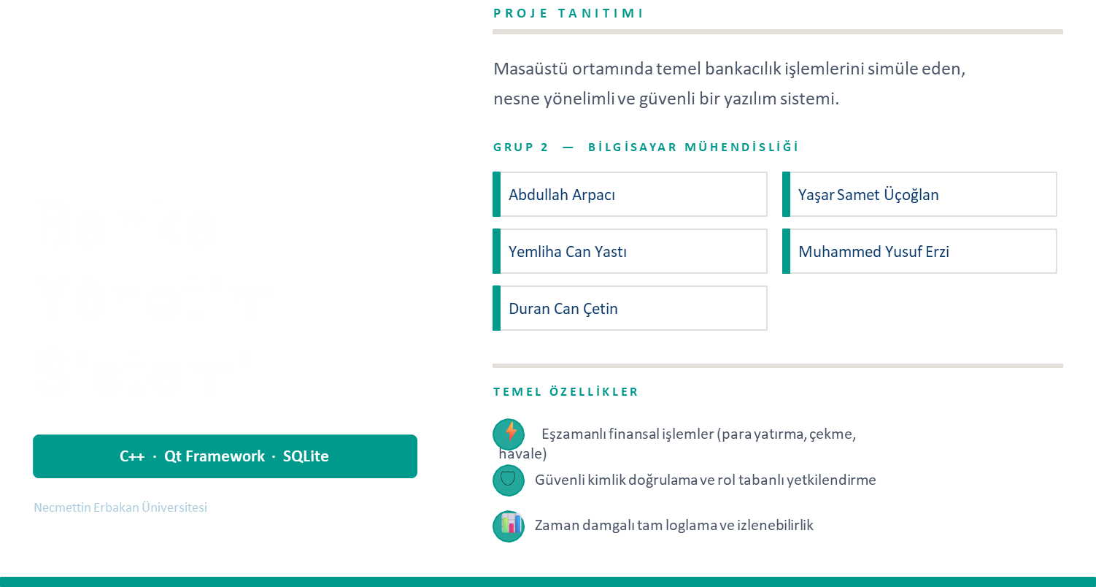
Banka
Yönetim Sistemi

Slide 2

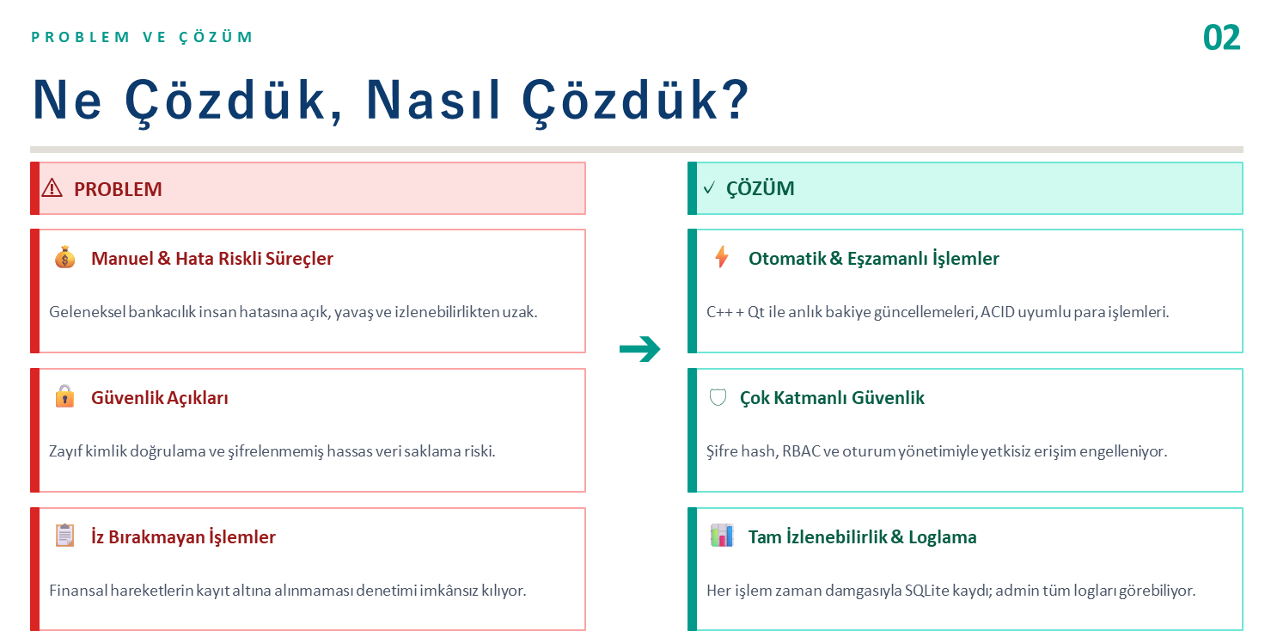

Slide 3







Mimari ve Teknoloji Seçimi
Finansal hesaplamalarda yüksek performans ve bellek yönetimi için endüstri standardı olan C++ dili tercih edilmiştir.
Modern GUI (Grafiksel Arayüz) tasarımı ve Signal/Slot mekanizması ile dinamik etkileşimler için Qt Framework kullanılmıştır.
Server-side kurulum gerektirmeyen, ACID uyumlu ve gömülü SQLite mimarisi ile veri bütünlüğü sağlanmıştır.

Slide 4



4 Katmanlı Yazılım Mimarisi
Veri Erişim Katmanı: SQL operasyonlarını soyutlayan Singleton yöneticisi.
Sunum Katmanı: Kullanıcı ile etkileşim kuran Qt arayüzleri.
Servis Katmanı: İş mantığı ve kurallarının (Bakiye kontrolü vb.) işletildiği merkez.
Veri Katmanı: Fiziksel SQLite veritabanı dosyası.

Slide 5
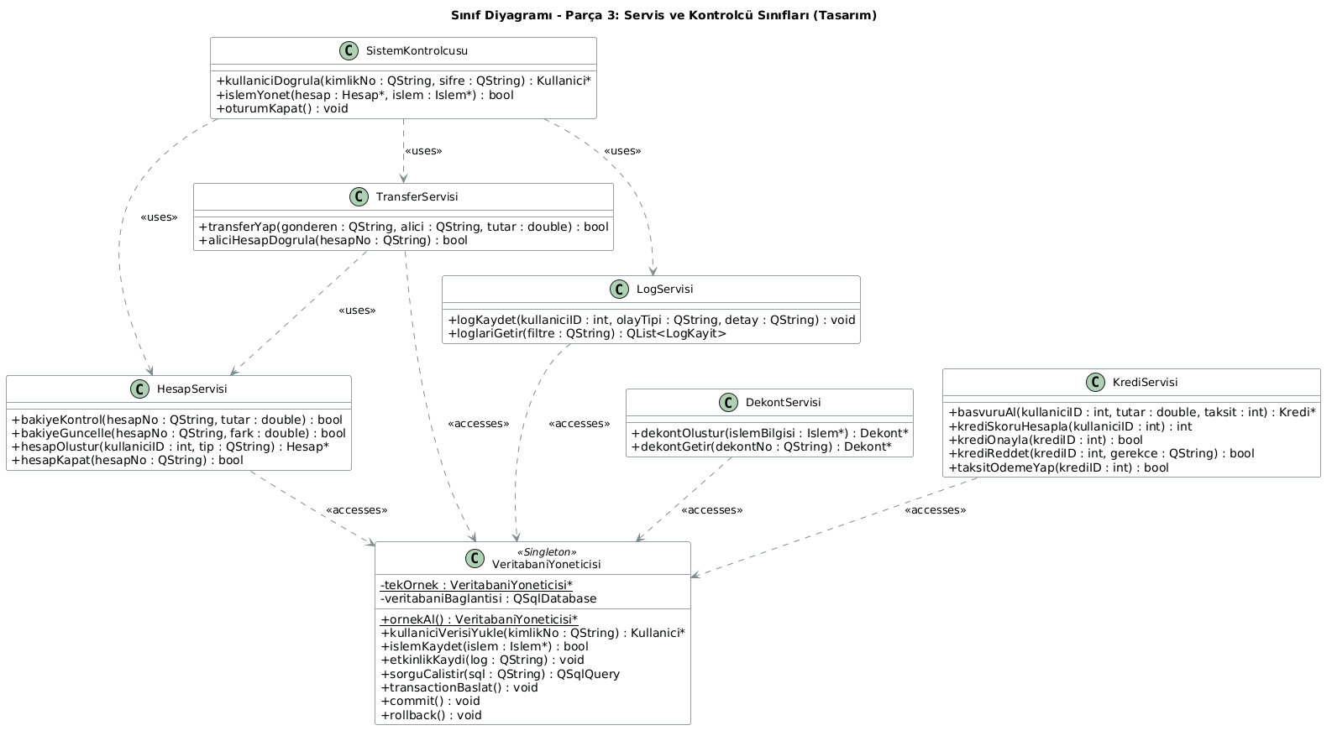

Slide 6
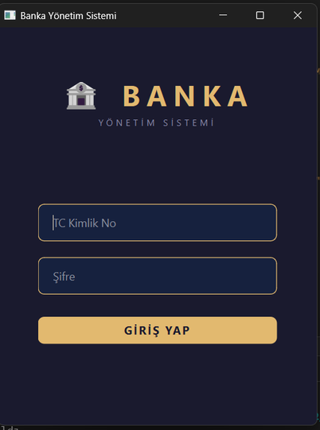
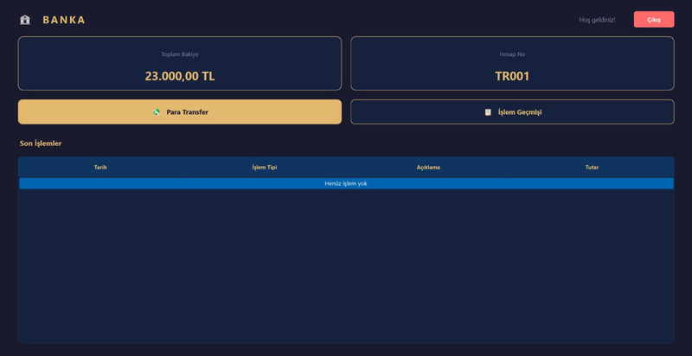
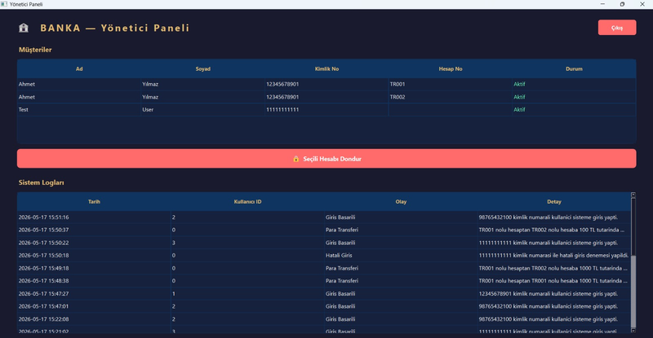
Sistem Demosu
Login Ekranı
Admin Ve Müşteri Dashboard
Admin İşlemleri

Slide 7
KARŞILAŞILAN ZORLUKLAR
Sınıf Uyumsuzlukları
Haberleşme Sorunları
Backend sınıfları yapılırken; yanlış sınıf isimleri ve hatalı dosya yolları kullanılması gibi durumlar derleme hatalarına yol açtı.
Başlangıç aşamasında, geliştirilen farklı C++ sınıflarının birbiriyle uyumlu çalışmasını sağlamak ekstra efor istedi.
Format ve Tarz Farklılıkları
Arayüz (UI) kısmında yanlış yüklenen dosya formatları ve ekip üyeleri arasında değişen kodlama tarzları uyumsuzluk oluşturdu.

Slide 8
Git Disiplini
Kod çakışması olmasın diye her özellik için ayrı Branch açıldı. Pull Request'leri tam incelemeden asla mergelemedik.
ÇÖZÜMLER
Planlamaya Sadakat
Kodlamaya geçmeden önce hazırladığımız raporlara ve UML diyagramlarına olabildiğince sadık kalmaya çalıştık.
İstişare ve Yapay Zeka
TODO ile İş Takibi
Sınıfların içine yazdığımız yorum satırı notlarıyla, eksik kalan veya devredilecek işlerin takibini doğrudan kod üzerinden yaptık.
WhatsApp grubu üzerinden anlık iletişim kurduk; teknik tıkanıklıklarda farklı Yapay Zeka araçlarından destek aldık.

Slide 9

SONUÇ VE GELECEK ÇALIŞMALAR
Tamamlanamayan Kısımlar
Gelecek Çalışmalar
Gerçek şifre hash'leme (bcrypt gibi güvenli algoritma kullanılmadı)
🤖 Yapay Zeka ile Kredi Skoru Tahmini
Kredi modülü (veritabanı tasarlandı, arayüz yazılamadı)
🔍 Yapay Zeka ile Dolandırıcılık Tespiti
Dekont PDF çıktısı
🏦 Gerçek Bankacılık Entegrasyonu (SWIFT/IBAN)

Slide 10
TEŞEKKÜRLER!
Sunum bitti. Sorularınız varsa alabiliriz.

